Slide 1
(VII.) Elektrokardiografie
Fyziologie - cvičení

Slide 2
Elektrokardiografie
Definice: záznam elektrické aktivity srdce z povrhu těla
(záznam el. aktivity srdce se dá pořídit i z jícnových svodů nebo samotného povrchu srdce, ale tyto metody jsou požívána jiná pojmenování)
Pojmy
převodní systém srdce
potřeby pro záznam EKG
končetinové a hrudní svody
unipolární a bipolární svody
srdeční vektor, elektrická osa srdce

Slide 3
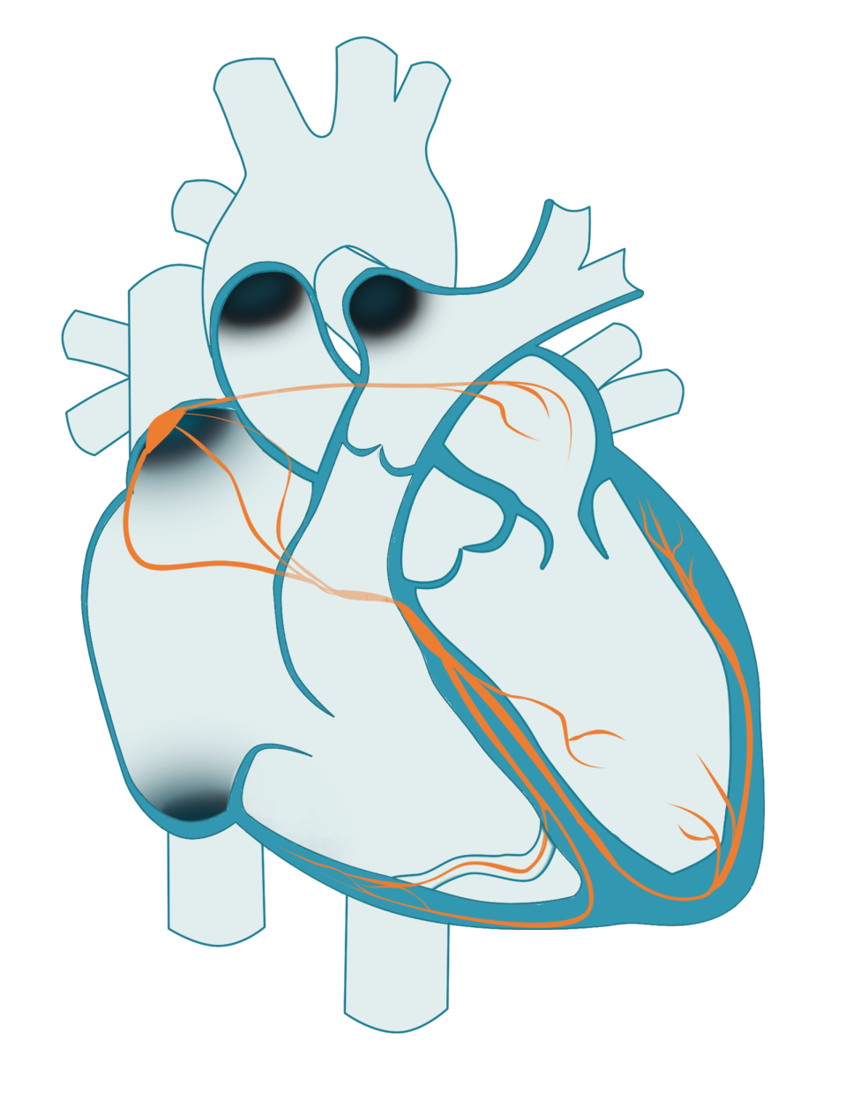
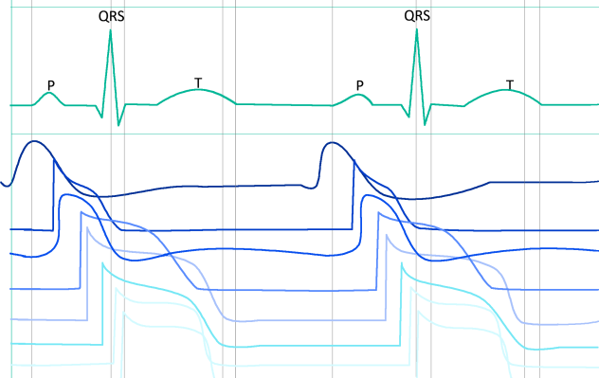
Převodní systém srdeční
Sinoatriální uzel (SA)
Preferenční síňové dráhy
SA uzel
síňový myokard
Atrioventrik. uzel (AV)
AV uzel
Hisův svazek
Tawarova raménka
Hisův svazek
Purkyňova vlákna
komorový myokard
Tawarova raménka
Purkyňova vlákna

Slide 4
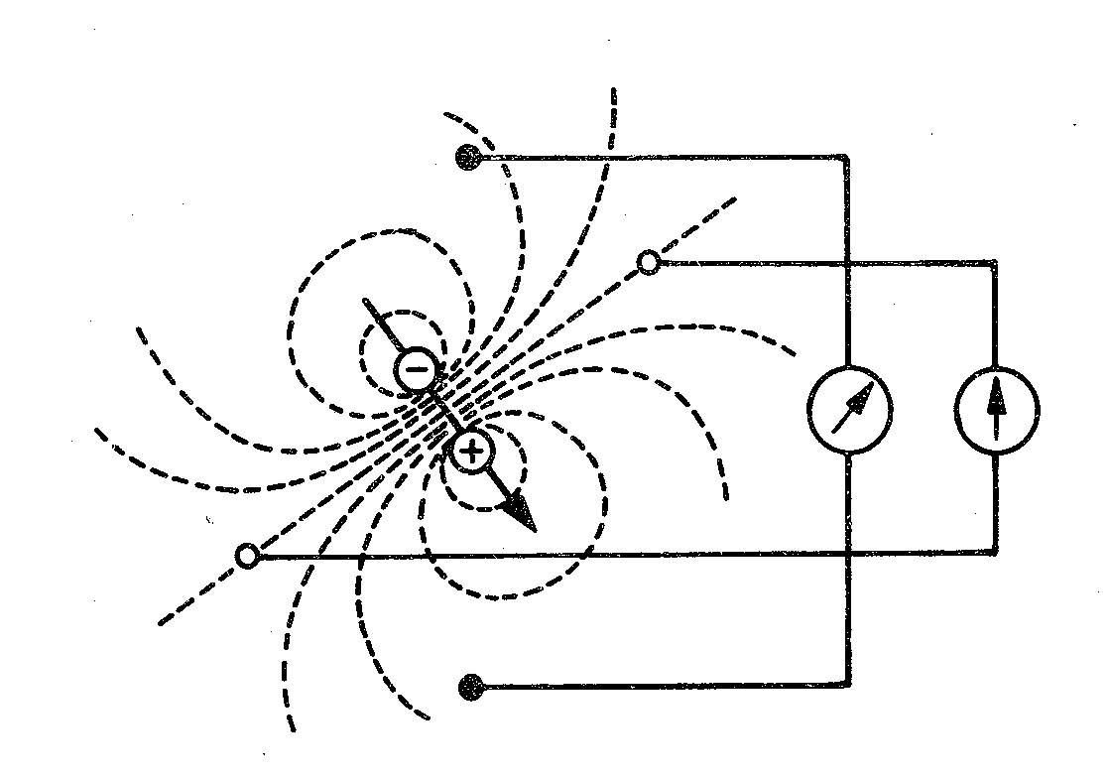
Elektrický dipól
Elektroda: snímá elektrický potenciál (Φ)
Elektrický svod: spojení dvou elektrod
Snímá napětí mezi elektrodami
Napětí: rozdíl el. potenciálů (V= Φ1- Φ2)
elektroda
Φ2
svod
Φ1

Slide 5
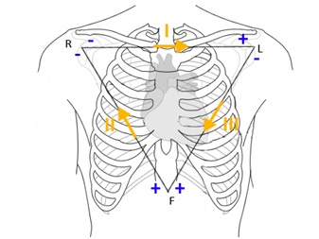
Einthovenův trojúhelník
(standardní, končetinové, bipolární svody)
I
R
L
II
III
Bipolární svody:
obě elektrody jsou aktivní (obě mají proměnný el. potenciál)
F

Slide 6
Goldbergerovy svody
(augmentované, končetinové, unipolární svody)
R
L
avR
aVL
Unipolární svody:
jedna elektroda je aktivní (proměnný el. potenciál) a druhá je neaktivní (konstantní el. potenciál, obvykle 0 mV)
Aktivní elektroda je vždy kladná
aVF
F

Slide 7
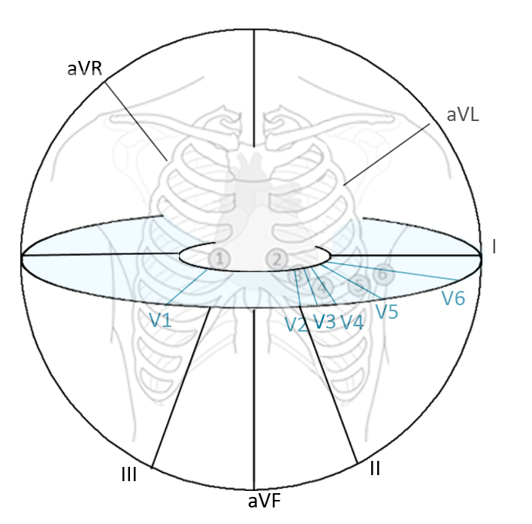
Hrudní svody
Wilsonova svorka
R
R
R
hrudní elektroda
Hrudní svod: spojení hrudní elektrody a Wilsonovy svorky
Unipolární svody:
aktivní je hrudní elektroda (kladná) a neaktivní je Wilsonova svorka (el. potenciál 0 mV)
1
2
3
5
6
4

Slide 8
Svody podle Cabrery
I
–
R
–
+
L
–
+
-
+
–
–
aVR
aVL
–
+
+
aVL
-30°
-
-
III
II
aVF
–
+
I
0°
+
+
+
–
F
–
aVR
+
30°
+
+
II
III
aVF
60°
120°
90°

Slide 9
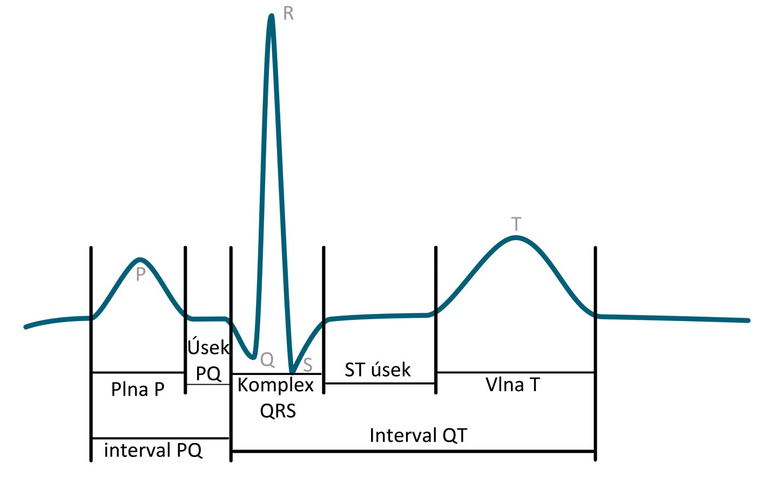
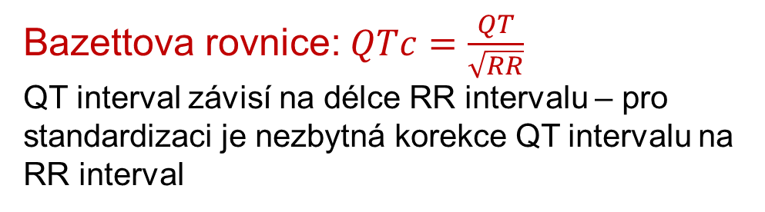
Rozměření EKG
Název | Norma
Vlna P | 80 ms
Interval PQ (PR) | 120-200 ms
Úsek PQ (PR) | 50-120 ms
Kmit Q | -
Komplex QRS | 80-100ms
Kmit R | -
Kmit S | -
Úsek ST | 80-120 ms
Interval QT | < 420ms
Vlna T | 160 ms
Pozor na pojmy interval a úsek
Bazettova rovnice:$QTc=\frac{QT}{\sqrt{RR}}$
QT interval závisí na délce RR intervalu – pro standardizaci je nezbytná korekce QT intervalu na RR interval

Slide 10
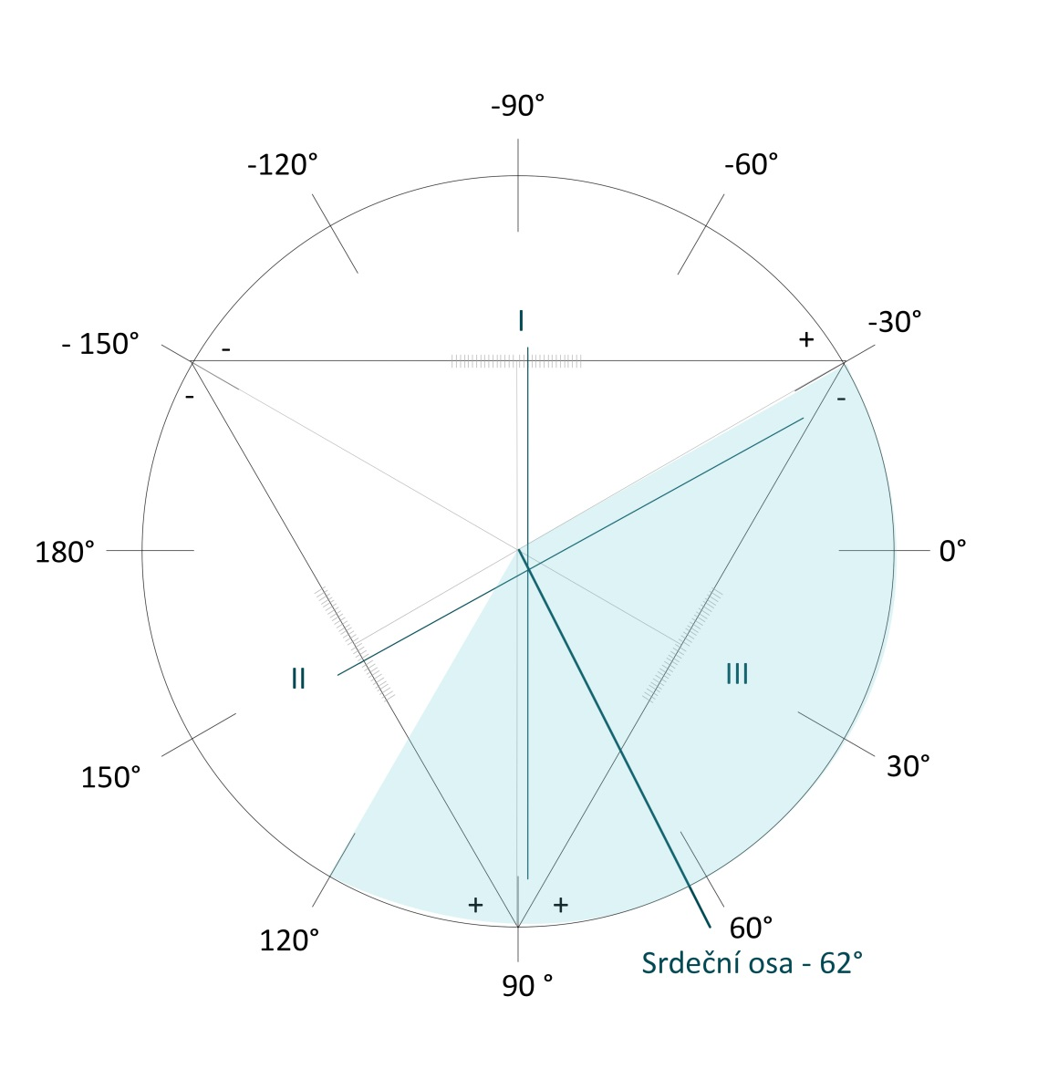
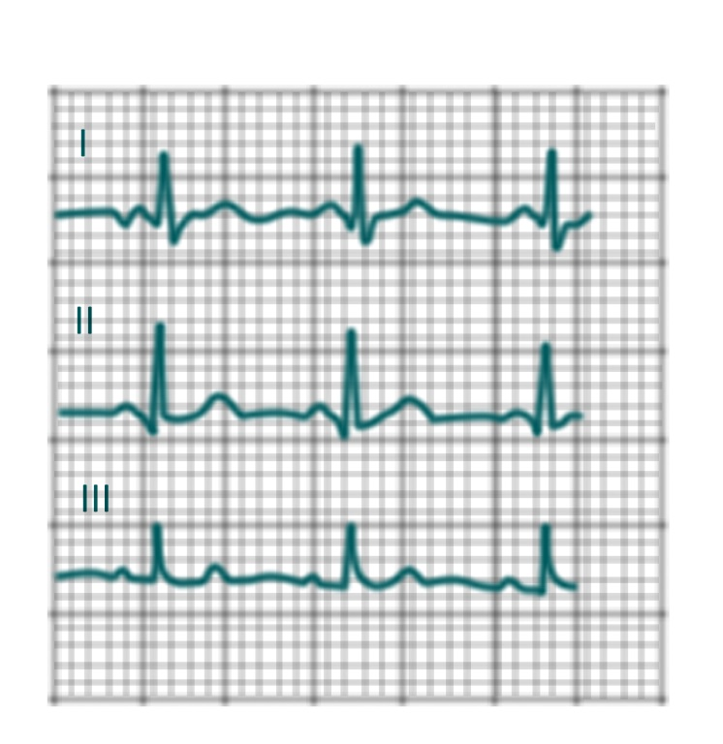
Elektrická osa srdeční
Průměrná výchylka komplexu QRS v každém svodu
3. Zakreslení sum do trojúhelníku
2. Suma QRS komplexu
(suma kladných a záporných malý čtverců od izolinie).
1. Nalezení I,II a III svodu
I | II | III
Q = -1 | Q = - 1 | Q = 0
R = 5 | R = 6 | R = 4
S = -1 | S = 0 | S = 0
3 | 5 | 4
L
R
I
–
+
–
–
3
II
5
III
Fyziologické rozmezí: -30° - 110°
+
+
F

Slide 11
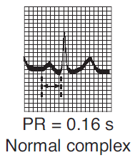
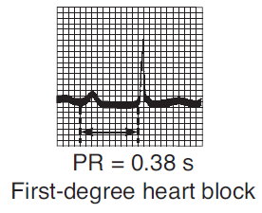
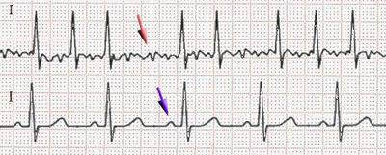
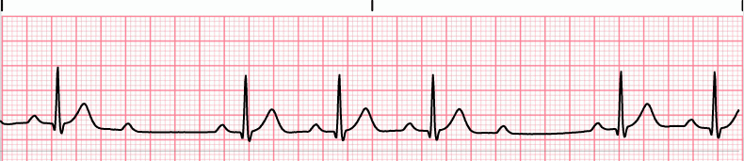
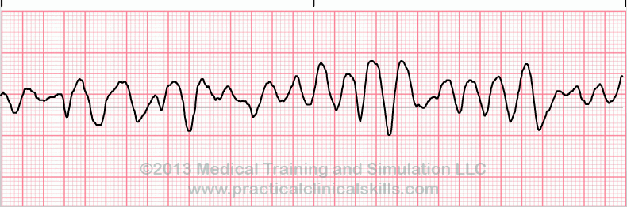
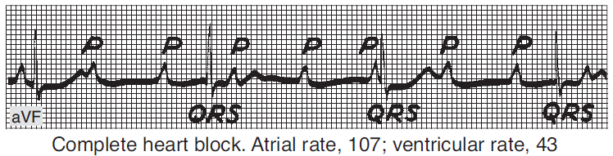
Diagnostické využití EKG
Atrioventrikulární blokáda: porucha převodu vzruchu ze síní na komory
Arytmie: porucha srdečního rytmu
Fibrilace: nesynchronizovaná aktivita kardiomyocytů
fibrilace
AV blok I. stupně
(prodloužení převodu vzruchu ze síně na komory, prodloužený PQ int.)
normal
síňová fibrilace
(chybí P, „zubatá“ izolinie, RR nepravidelné, frekvence 80 – 180 bpm)
AV blok
II. stupně
P
P
P
P
P
P
(některé vzruchy se nepřevedou: výskyt P, po kterých nenásleduje QRS)
AV blok
III. stupně
komorová fibrilace
(srdce nefunguje jako pumpa, poškození mozku po 3 – 5 minutách fibrilace)
Kompletní blokáda převodu vzruchů ze síní na komory, P a QRS se objevují nesynchronizovaně
https://upload.wikimedia.org/wikipedia/commons/thumb/6/64/Afib_ecg.jpg/400px-Afib_ecg.jpg
http://www.qureshiuniversity.com/Ventricular%20Fibrillation.gif
https://ekg.academy/ekgtracings/313.gif

Slide 12
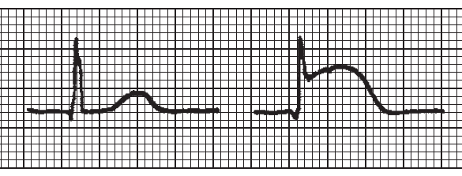
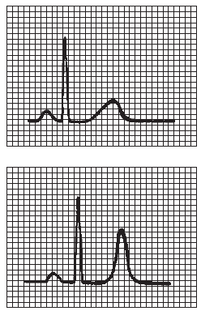
Diagnostické využití EKG
ischemie srdce, infarkt myokardu
elektrolytová nerovnováha - hyperkalémie
A
B (elevace ST)

Slide 13
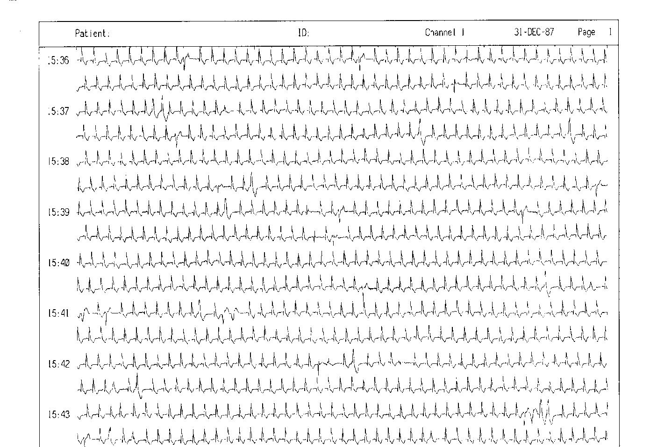
Diagnostické využití EKG
24-hodinové monitorování EKG (Holter)

Slide 14
Bonus - definice
Název | Umístění a popis | Fyziologické pozadí | Norma
Vlna P | První kulovitá vlna (Negativní i pozitivní) | Depolarizace síní | 80 ms
Interval PQ (PR) | Interval od počátku vlny P po počátek kmitu Q (nebo i R pokud není přítomna Q ) | Doba od aktivace SA uzlu po aktivaci Purkyňových vláken | 120-200 ms
Úsek PQ (PR) | Konec vlny P do začátku Q (nebo R nebo pokud není Q kmit přítomen) | Kompletní depolarizace síní, převod z AV uzlu na komory | 50-120 ms
Kmit Q | První odklon od osy dolů | Depolarizaci septa a papilárních svalů. | -
Komplex QRS | Začátek kmitu R ,kmit R až konec kmitu S | Depolarizaci komor | 80-100ms
Kmit R | Výchylka směrem nahoru bez ohledu nato, zda jí předchází či nepředchází kmit Q | Depolarizace komor | -
Kmit S | Odklon od izolinie směrem dolů, následující vlnu R, nezávisle na tom, zda ji předchází nebo nepředchází vlna Q. | Šíření vzruchu na komory | -
Úsek ST | Interval izoelektrické linie mezi koncem QRS komplexu a začátkem vlny T | Kompletní depolarizace komor | 80-120 ms
Interval QT | Začíná kmitem Q ( nebo R pokud Q není přítomno) a končí koncem vlny T | Elektrická systola | < 420ms
Vlna T | Druhá kulovitá vlna (negativní i pozitivní) | Repolarizace komor | 160 ms

